Slide 1
팀 프로젝트
-게시판 DB 페이지 만들기-
윤재영, 이희복, 조유성

Slide 2
목차
프로젝트의 진행 순서
각 프로젝트 페이지 소개 (쇼핑몰, 투표, 골프장)
프로젝트 합치기 (코드 통합)
프로젝트 리뷰

Slide 3
프로젝트의 진행 순서
데이터베이스 설계
DB 내용에 맞는 VO, DAO 작성
JSP 페이지 구현
컨트롤러로 커맨드, 페이지 연결 및 구동

Slide 4
쇼핑몰 회원관리 페이지
담당 : 윤재영

Slide 5
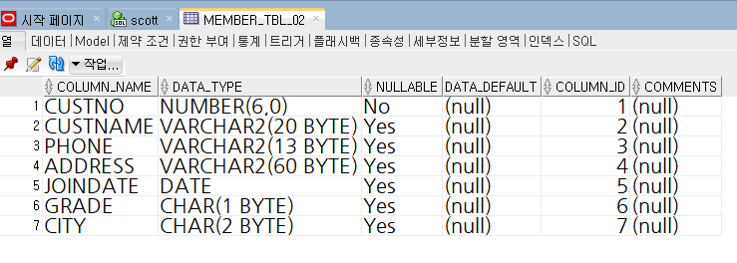
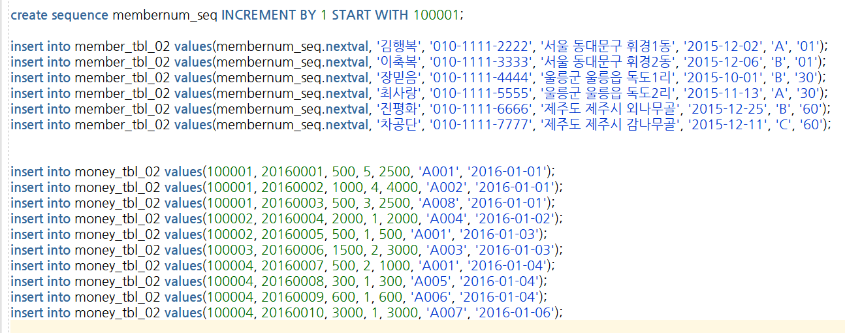
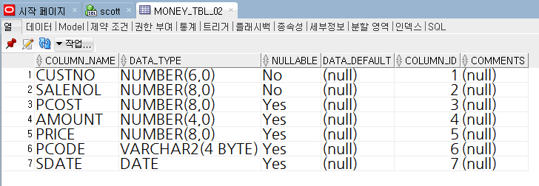
SQL 설계 및 작성

Slide 6
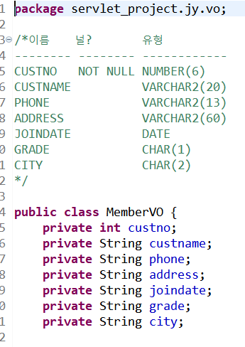
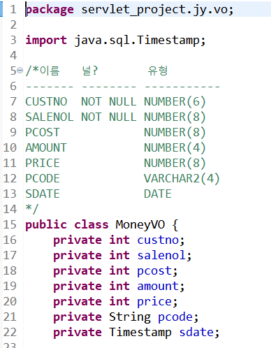
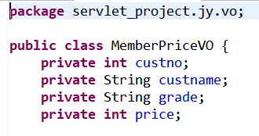
VO 작성

Slide 7
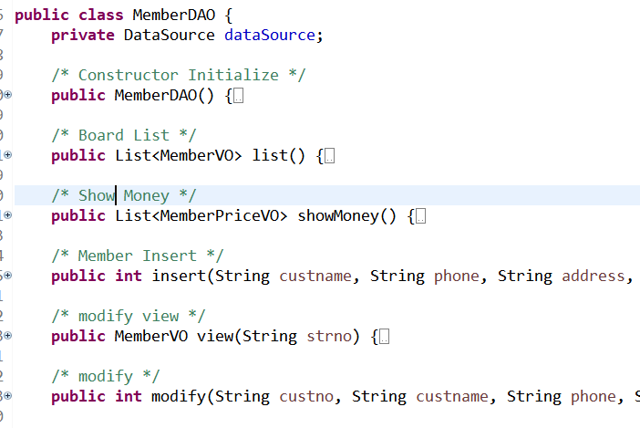
DAO 작성
기본 생성자 : 커넥션 풀 이용하여 Oracle 연결하기
리스트 보여주기
매출 보여주기
회원 추가하기
수정하려는 회원 보기
회원 수정하기

Slide 8
작성한 DAO 쿼리문
SELECT custno, custname, phone, address,
TO_CHAR(joindate,'YYYY-MM-DD') joindate,
DECODE(grade,'A','VIP','B','일반','직원') grade, city
FROM member_tbl_02
ORDER BY custno;
INSERT INTO member_tbl_02
VALUES(membernum_seq.nextval,?,?,?,
TO_DATE(SYSDATE,'YYYY-MM-DD'),?,?);

Slide 9
작성한 DAO 쿼리문
SELECT mem.custno, mem.custname, mem.grade, sum(mon.price) price
FROM member_tbl_02 mem, money_tbl_02 mon
WHERE mem.custno = mon.custno
GROUP BY mem.custno, mem.custname, mem.grade
ORDER BY price DESC;
SELECT * FROM member_tbl_02 WHERE custno = ?;
UPDATE member_tbl_02 SET custname=?, phone=?, address=?, grade=?, city=? where custno=?;

Slide 10
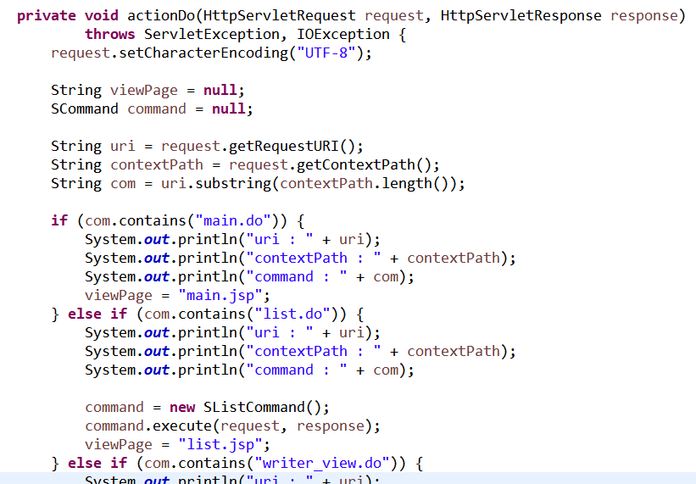
Controller

Slide 11
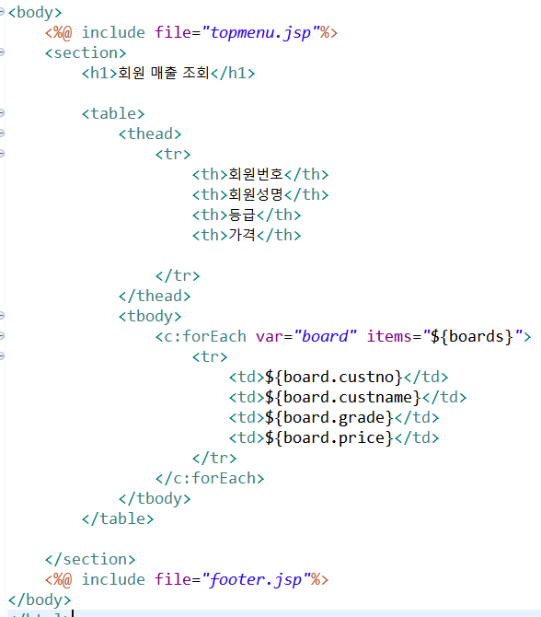
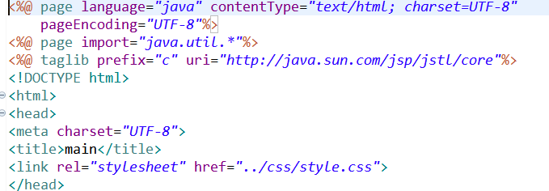
JSP 구성

Slide 12
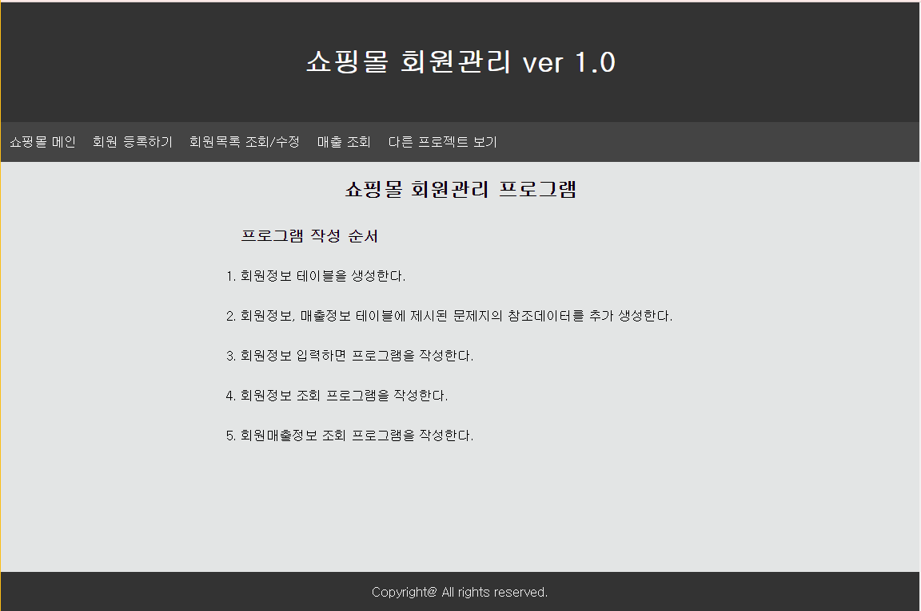
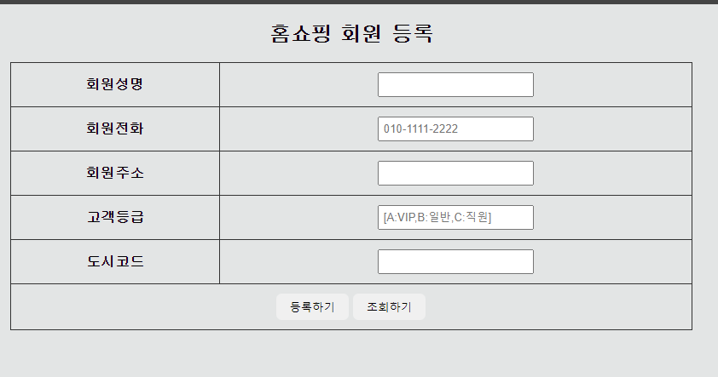
View Page

Slide 13
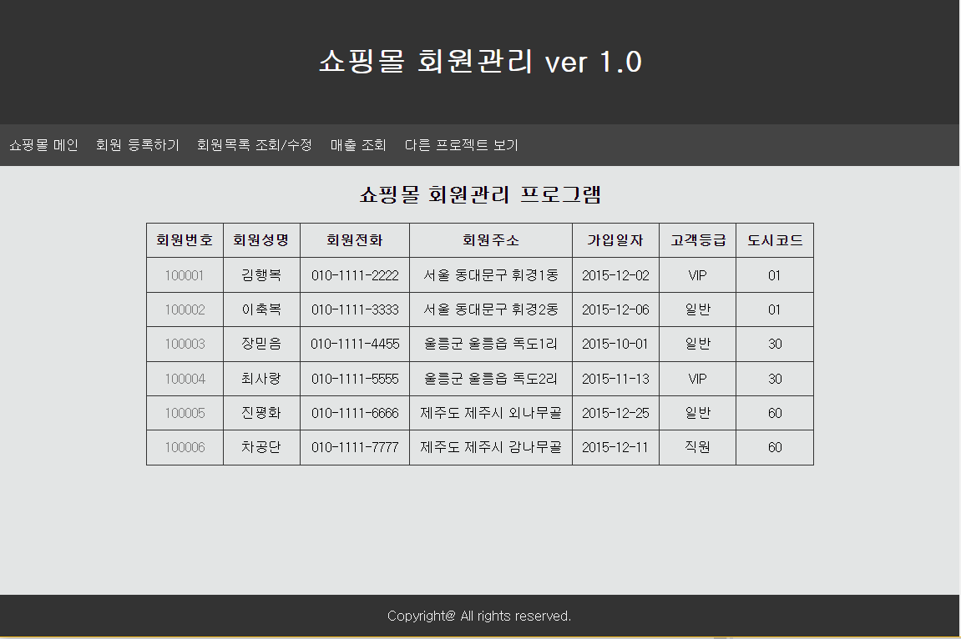
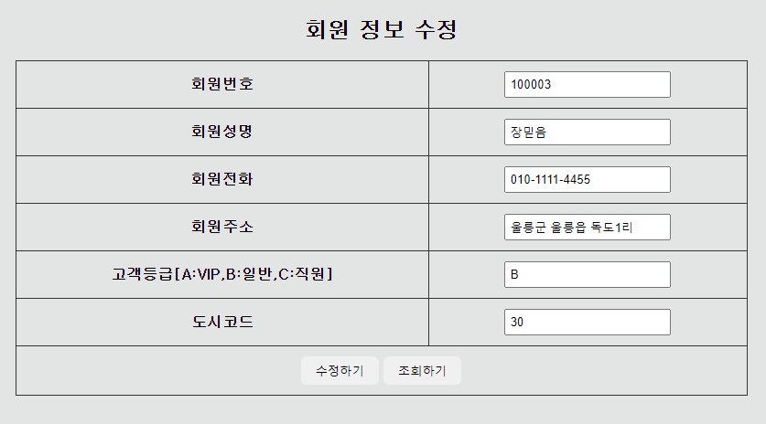
View Page

Slide 14
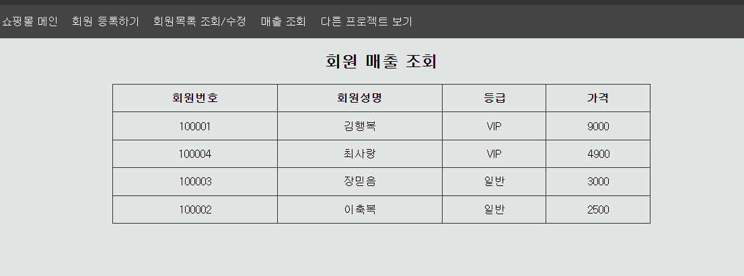
View Page

Slide 15
지역구 의원 투표 페이지
담당 : 이희복

Slide 16
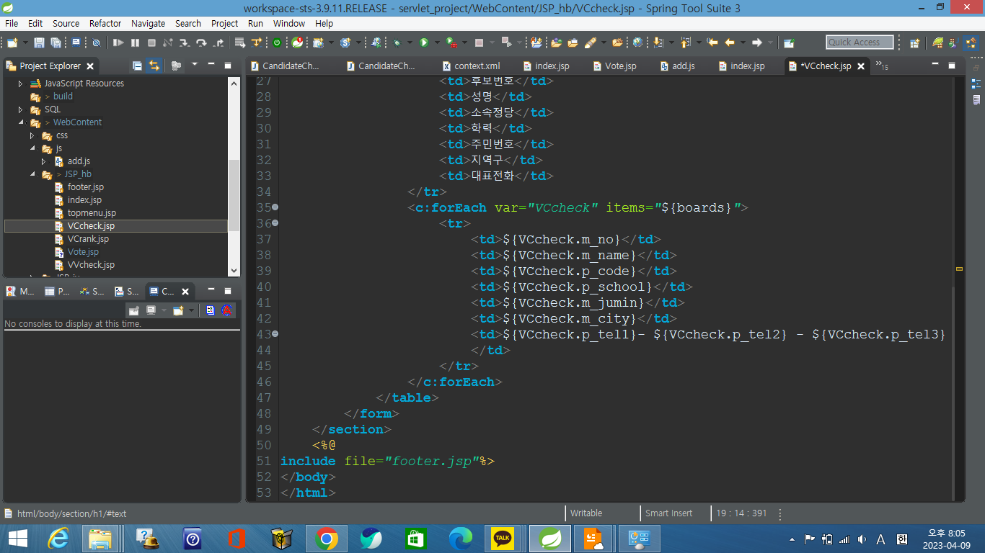
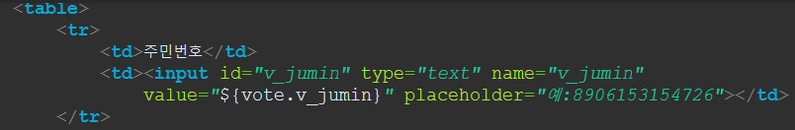
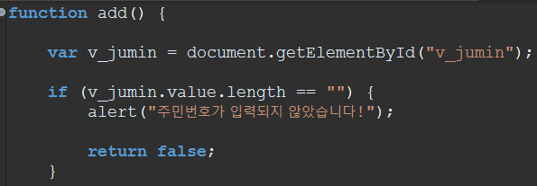
JSP
topmenu와 footer를 제외하고 총 5개의 JSP파일을 생성
${}를 넣어 이후에 DB와 연결
그 중 vote.jsp에 id를 넣고 js 파일을 생성하여 그 안에 document.getElementById에 값을 넣어 그에 맞는 코드가 입력되도록 설정

Slide 17
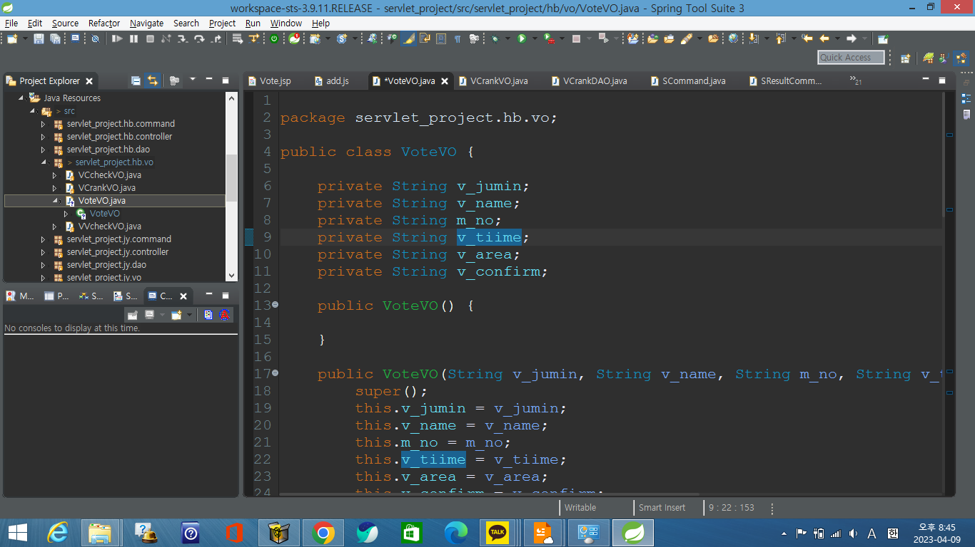
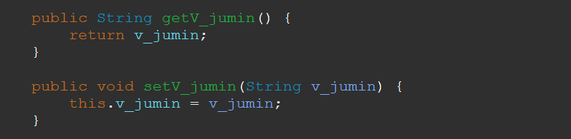
VO
VO를 통하여 객체를 생성해주며 private를 통하여
외부객체로부터 보호하며 getter setter를
통하여 메소드로 필드값을 가공한 후 외부로 전달
및 유효한 값을 필드로 전달

Slide 18
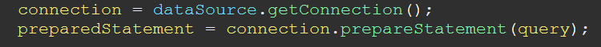
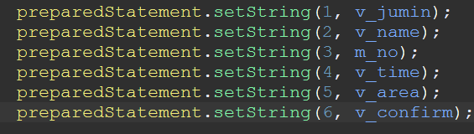
DAO
쿼리문 안에 ?가 있는 경우 preparedStatement를 사용하여 원하는 데이터 값을 지정할 수 있음
INSERT INTO TBL_VOTE_202005(V_JUMIN, V_NAME, M_NO, V_TIME, V_AREA, V_CONFIRM) VALUES(?, ?, ?, ?, ?, ?)

Slide 19
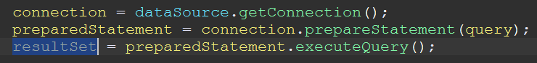
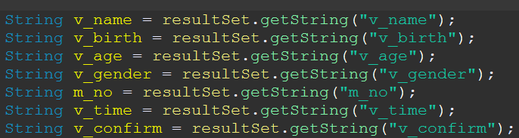
DAO
쿼리문 안에?가 없는 경우 resultSet를 사용하여 쿼리의 결과를 담은 객체를 생성
SELECT V_NAME, TO_CHAR(TO_DATE('19' || SUBSTR(V_JUMIN, 1, 6), 'YYYYMMDD'), 'YYYY"년" MM"월"DD"일"')AS V_BIRTH, '만' || FLOOR((SYSDATE - TO_DATE('19' || SUBSTR(V_JUMIN, 1, 6), 'YYYYMMDD'))/365.25)||'세' AS V_AGE, CASE WHEN SUBSTR(V_JUMIN, 7, 1) = 1 THEN '남' ELSE '여' END AS V_GENDER, TBL_MEMBER_202005.M_NO, SUBSTR(V_TIME,1,2)||':'||SUBSTR(V_TIME,3,2) V_TIME, DECODE(V_CONFIRM,'Y','확인','미확인') V_CONFIRM FROM TBL_VOTE_202005, TBL_MEMBER_202005, TBL_PARTY_202005 WHERE TBL_VOTE_202005.M_NO = TBL_MEMBER_202005.M_NO AND TBL_MEMBER_202005.P_CODE = TBL_PARTY_202005.P_CODE AND V_AREA='제1투표장'

Slide 20
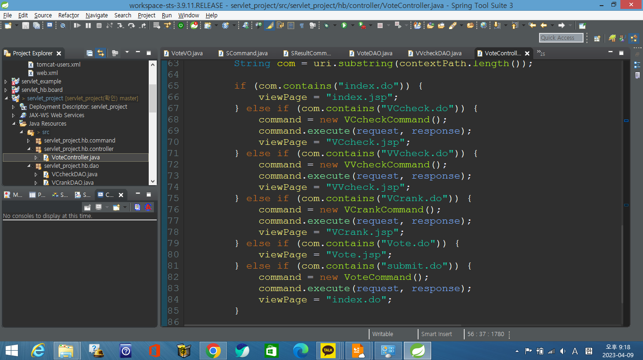
controller
Controller를 이용하여 어떤 항목 클릭 시 command를 거쳐 그와 관련된 페이지가 나오도록 설정

Slide 21
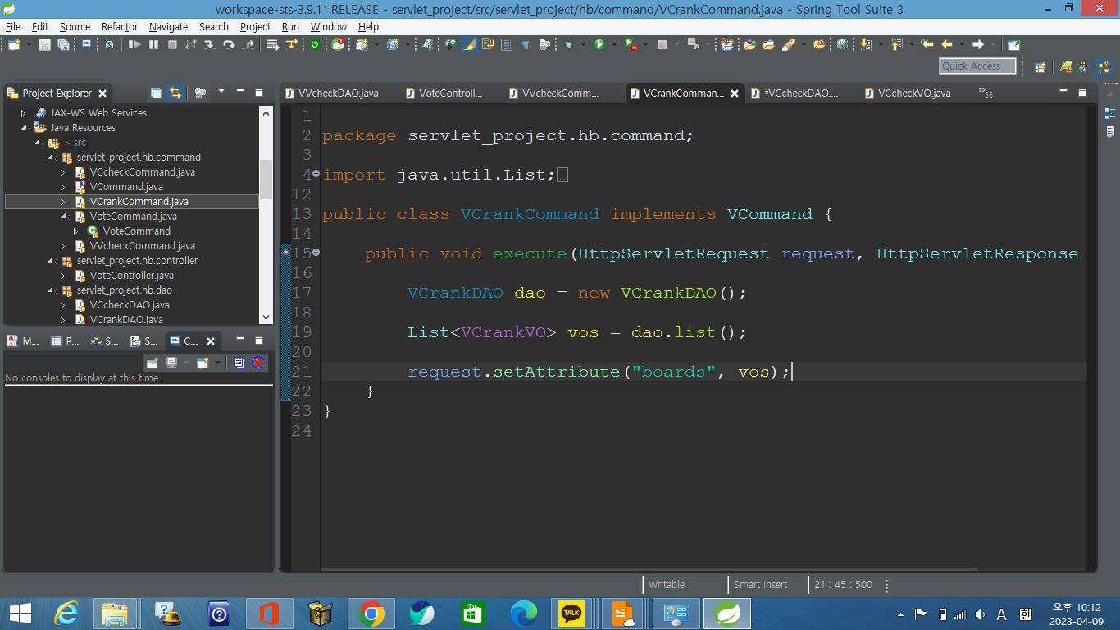
command
dao 객체 생성과 list<vo>의 value 값으로 지정된 dao.list를 가져옴
bordes의 속성값을 vos로 정의

Slide 22
골프장 회원관리 페이지
담당 : 조유성

Slide 23
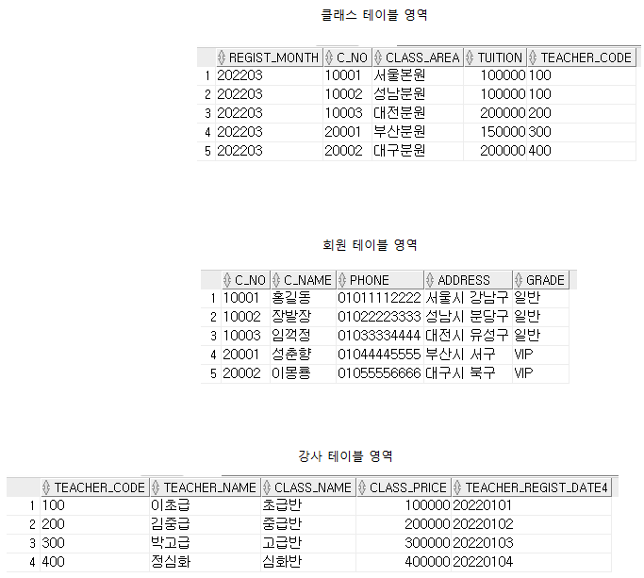
회원 관리 프로그램에 사용된 SQL테이블
테이블은 총 3가지로 되어있다.
1. 클래스 파트는 수강월 , 회원번호 , 강의장소 ,
수강료 , 강사코드의 정보가 들어가 있다.
2. 회원 파트는 회원번호 , 회원명 , 전화번호 ,
주소 , 등급의 정보를 담당하고 클래스 파트와
회원번호가 중복 되었다.
3. 강사 파트는 강사코드 , 강사명 , 강의명 ,
수강료 , 강사자격취득일의 정보가 들어갔다.
강사코드가 클래스와 강사 테이블에 중복되었다.

Slide 24
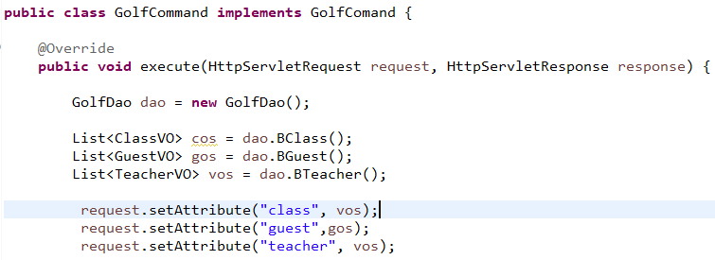
회원관리 프로그램의 커맨더와 컨트롤러
커맨더의 부분은(Golf_Commander)
커맨더는 각 영역의 VO 호출을 맡고 jsp로 보내게 될 것이다.

Slide 25
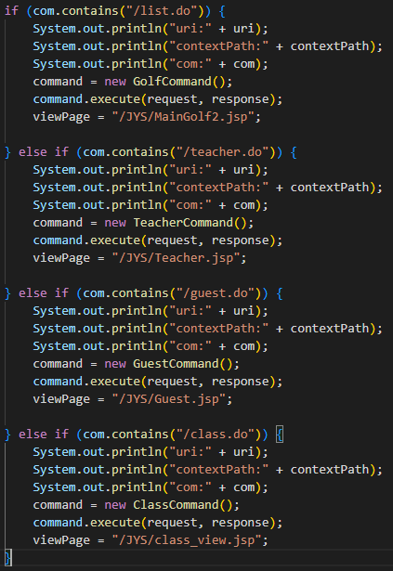

컨트롤러 영역
컨트롤러는 네트워크의 영역이다.
메인 사이트는 list.do 영역으로
연결되어있는 페이지는 MainGolf2.jsp이다.
그리고 각각의 항목 JSP마다 ***.do의 형식으로 검색해서 들어올 수 있게 설정했다.

Slide 26
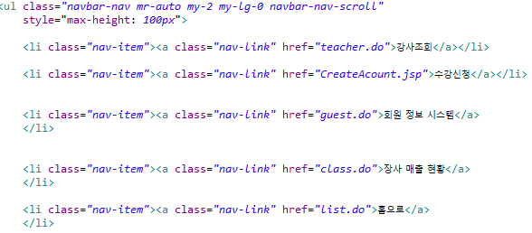
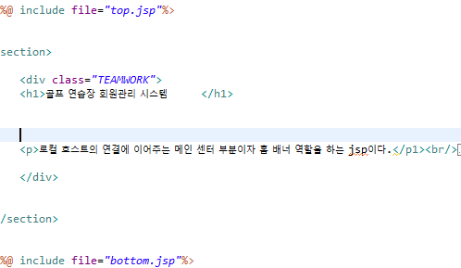
메인 베이스이자 시작부분 ( JYS / List.do)
로컬 호스트의 연결에 이어주는 메인 센터 부분이자 홈 배너 역할을 하는 jsp이다. 연결해 놓은 페이지는 MainGolf2.jsp 검색은 list.do로 연결되어있다.
각 항목은 강사조회(teacher.jsp), 수강신청(createacount.jsp), 회원정보조회(guest.jsp), 강사매출 현황 (class.jsp) 페이지로 이어져있다.

Slide 27
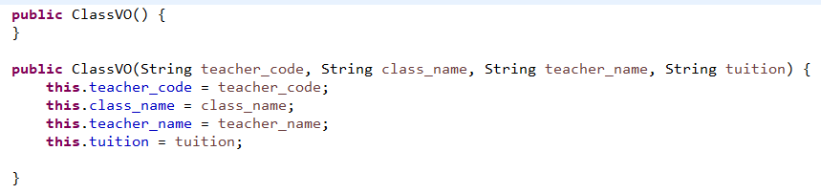
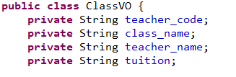
강사조회 장면
강사조회 그래프를 만들기 위해 오라클sql테이블에서 불러오고자 했던 부분은 강사번호,강사이름,강의이름,강의료,강사취득일자 항목들 이다.

Slide 28
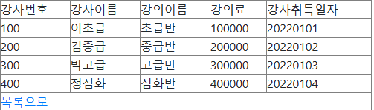
강사조회 영역의 쿼리문과 출력문
강사조회의 파트에서 필요한 정보는
강사코드 , 강사명 ,강의명 , 수강료 ,강의자격취득일
의 정보가 필요하다.
출력된 강사조회문

Slide 29
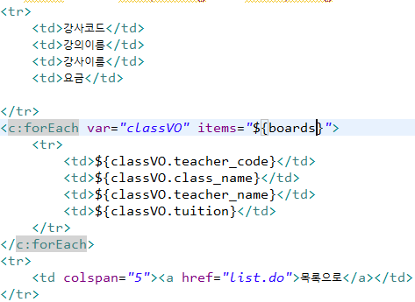
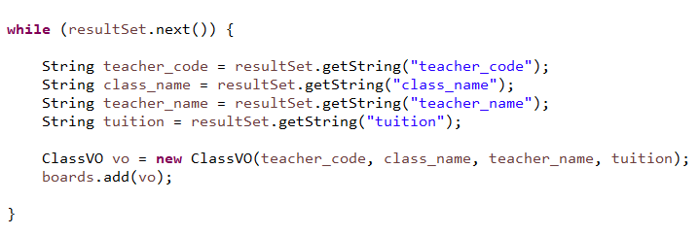
강사조회의 DAO , JSP
-> 강사조회 부분의 DAO와 JSP이다.
SQL에서 teacher_code , class_name , teacher_name
, tuition 을 불러오며 dao는 보드영역에 속한다.
-> JSP는 사이트의 화면이며 보드스의 영역을 부른다.
각 줄마다 classVO의 부분에서 해당 열을 호출한다.

Slide 30
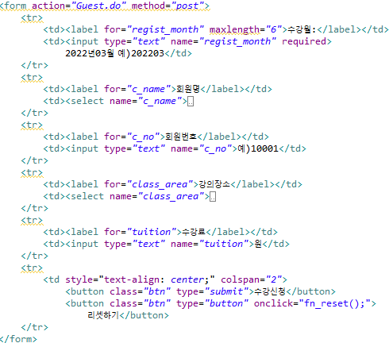
수강신청
액션 폼 태그에 제출이 되면 수강신청이 되도록 연결했다.
각 태그는 이름이 테이블의 항목과 일치하도록 테이블의 항목과 라벨 이름을 통일시켰다.
버튼은 제출영역의 수강신청과 초기화역의 리셋버튼이다.
수강 신청을 하면 폼태그는 회원정보 페이지로 넘어가게 된다.

Slide 31
회원정보조회
회원정보 조회의 그래프를 만들기 위한 정보는 다음과 같다.
-> 1. 수강월
2. 회원번호
3. 회원명
4. 강의명
5. 강의장소
6. 수강료
7. 등급
테이블이 끝나면 다른 화면과 같이 목록으로 버튼을 통해 메인사이트로 돌아올 수 있다.

Slide 32
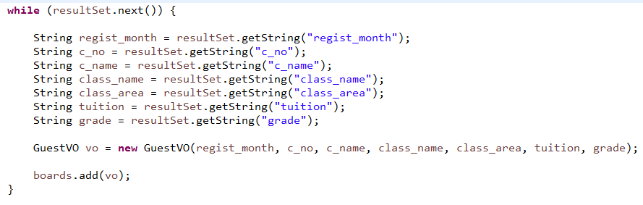
회원 정보 조회를 위한 DAO와 쿼리문
강사테이블뿐만 아니라 회원테이블에서도 호출하지만 중복을 제거한 후 호출한다.

Slide 33
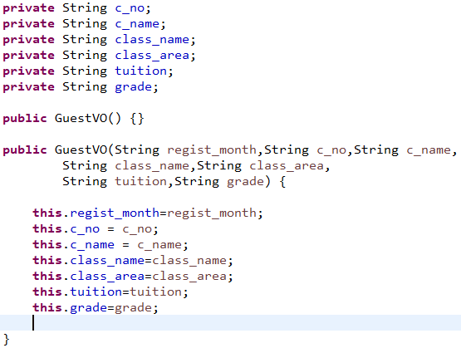
회원 정보 조회의 VO
호출하는 데이터는
회원 번호 c_no
회원 이름 c_name
강의명 class_name
강의 지역 class_area
강의료 tuition
등급 grade
등등의 데이터를 테이블에서 불러오며
출력된 데이터들은 DAO와 JSP로 가게 된다.

Slide 34
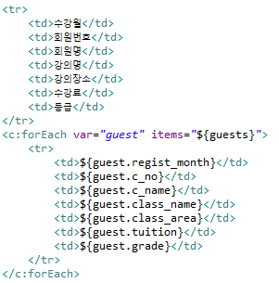
회원 정보 조회 페이지 JSP
VO에서 불러온 테이블의 데이터 값을 참조하며
표 스타일을 각 행렬(tr , td)
에 각 데이터 값의 이름과 정보들을 설명하는 JSP스크립트다.

Slide 35
강사매출 현황
해당 페이지의 참조된(import) 페이지는
Class.dao , ClassCommand , ClassVO 으로 구성되어있고
해당 페이지는 class_view.jsp로 이어져있다.
받아올 테이블의 항목은 강사코드 , 강의명 , 강사명 , 총 매출이다.

Slide 36
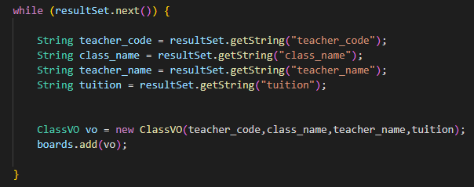

강사매출현황 페이지의 DAO와 쿼리문
DAO에서 강사코드(teacher_code),
강의명(class_name),
강사 이름(teacher_name),
강의료(tuition)를 받아오고
쿼리문은 클래스 테이블에서 가져오되 tbl_teacher_202201;의 테이블에서 중복되는 값을 제거(distict)을 한다. 출력하면 출력 순서가 참조문과 다르게 나오기에
Order by teacher_code를 기준으로 정렬 (asc) 한다.

Slide 37

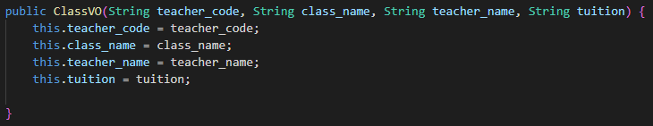
클래스 테이블의 VO
클래스 테이블의 참조값설정을 한 VO며
해당 값은 모두 데이터 값은 String으로 모두 통일 시켰다.
VO에서 참조된 값은 DAO와 JSP로 가게 된다.

Slide 38
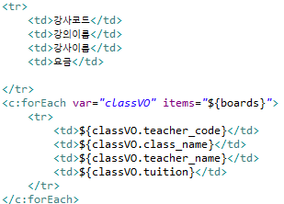
강사 매출현황 페이지 JSP
표방식으로 설정되어 있으며 VO에서 불러온(${classVO.) 값을 데이터로 삼는다.
Boards는 커맨드에서 설정된 아이디이다.

Slide 39
프로젝트 합치기

Slide 40
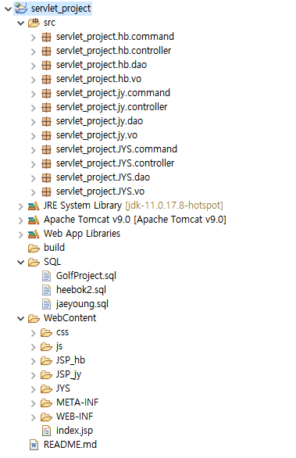
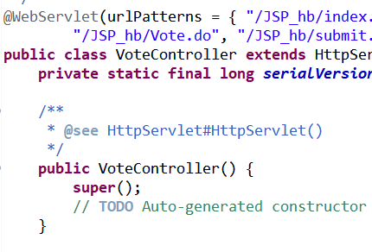
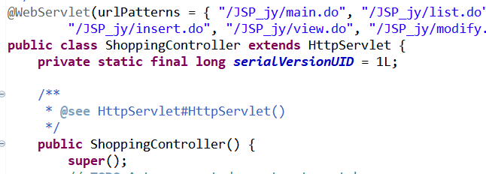
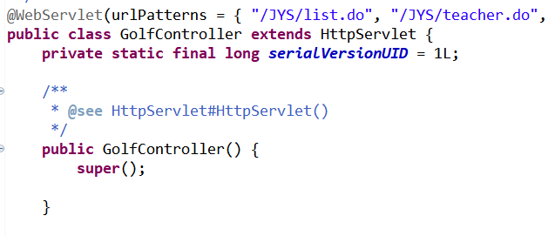

Slide 41
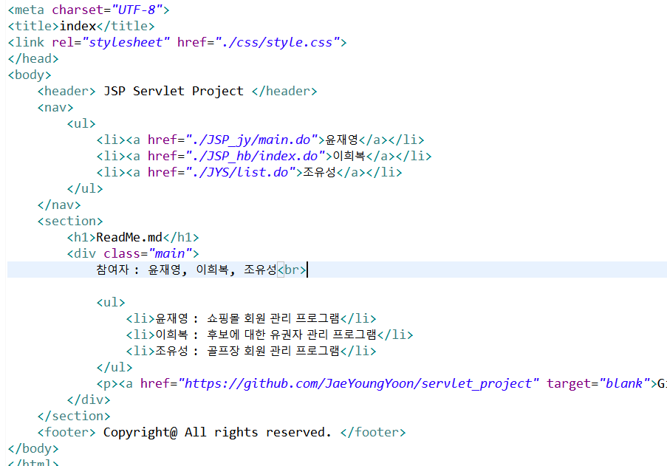
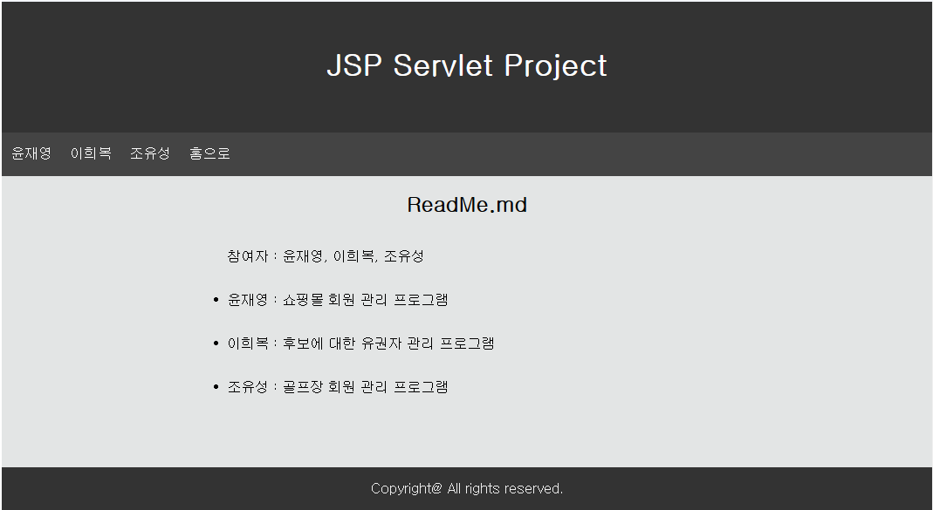

Slide 42
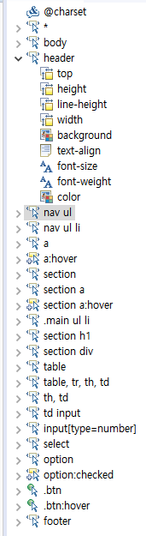

style.css

Slide 43

https://github.com/JaeYoungYoon/servlet_project

Slide 44
프로젝트 리뷰
윤재영
  복합적인 웹 프로그래밍 프로젝트를 한 것은 처음
  여럿이 만든 프로그램을 통합하는 것이 제일 어려웠다.
  다른 팀원들에게 이것저것 알려주면서 프로젝트를 하는 것이 쉽지 않았지만, 새로운 경험을 했다.
이희복
모르는 것을 혼자 찾아보기도 하고 물어보기도 하면서 우여곡절 끝에 완성한 프로젝트
처음 프로젝트를 맡았을 때는 막막하기도 하고 했지만 주변에서 많이 도와줘서 잘 해결해나갈 수 있었다.
조유성
  처음으로 프로젝트를 하면서 막히는 부분도 많았고 많은 도움과 자문들이 필요했다.
  자신이 부족한 부분을 많이 알 수 있었고, 많은 도움을 받았던 첫 팀 프로젝트

